Slide 1

Fröstugan förskola
Föräldrar Förskola
2020
27 svar, 90%
Denna enkätundersökning är en del av ett utvärderings-samarbete där tio kommuner i Stockholms län årligen genomför en enkätundersökning inom förskola, pedagogisk omsorg och grundskola.

Slide 2
Om undersökningen
Bakgrund
Tio kommuner i Stockholms län genomför årligen en enkätundersökning i förskola, pedagogisk omsorg och grundskola. Undersökningen genomförs på samma sätt i alla kommuner och flertalet frågor är gemensamma. I 2020 års undersökning inbjöds drygt 76 000 elever och föräldrar från 791 förskolor och skolor att delta.
Metod
Respondenterna fick fylla i en enkät (postalt, e-post, webbinlogg baserat på önskemål) som distribuerats via de deltagande skolorna. Enkäten innehöll 23-31 påståenden som elever respektive föräldrar fick ta ställning till. En skala i fyra steg användes: Stämmer mycket bra, Stämmer ganska bra, Stämmer ganska dåligt och Stämmer mycket dåligt samt alternativet "Vet inte". Det gick även att svara via internet
Formulären delades ut från den 16 januari och samlades in fram till den 6 mars 2020.
Urval
Undersökningen är en totalundersökning i de utvalda grupperna, dvs samtliga barn i förskola och pedagogisk omsorg och samtliga elever i förskoleklass, årskurs 3, 6 och 8. I åldrarna upp till och med årskurs 6 svarade barnens föräldrar och från och med årskurs 3 deltog även eleverna själva. Utöver dessa gemensamma huvudgrupper deltar de årskurser som skolorna själva valt.
Antalet inkomna svar samt svarsfrekvens för den grupp som avses redovisas överst på varje sida.
Läsanvisningar för resultatdiagrammen
Diagrammen visar svarsfördelningen dvs. hur stor andel (%) som valt respektive svarsalternativ för varje påstående. Varje påstående har fyra uppsättningar staplar: Genomsnittet för hela kommunen 2020, årets resultat för aktuell grupp och, om det finns, resultaten från 2019 och 2018. Staplarna för genomsnittet för hela kommunen är blå och röda, medan de gröna och röda hör till den aktuella enheten.
De mörkgröna eller mörkblå fältet visar hur stor andel som svarat "Stämmer mycket bra" och de mörkröda till höger visar hur stor andel som svarat "Stämmer mycket dåligt". De ljusare fälten visar andelarna som svarat något av de två mittenalternativen. Andelen som svarat "Vet inte" visas i grått i mitten. Siffrorna på staplarna anger procent och summerar till 100%, avrundningar kan dock förekomma.
I den högra kanten av diagrammen finns en summering av andelarna som svarat Stämmer mycket bra och Stämmer ganska bra, alltså summan av de två gröna eller blå fälten.
Sist i rapporten finns ett spindeldiagram som för frågorna som ligger under varje målområde visar andelen som svarat Stämmer mycket bra eller Stämmer ganska bra.
Som ett stöd för arbetet med resultaten finns en arbetsguide tillgänglig i rapportportalen.
2

Slide 3
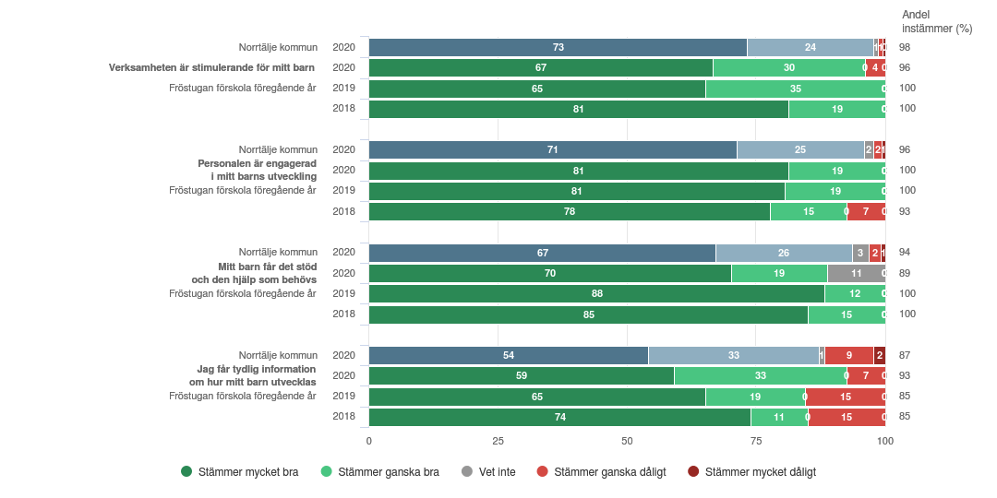
Fröstugan förskola
Föräldrar Förskola (27 svar, 90%)
Utveckling och lärande
3

Slide 4
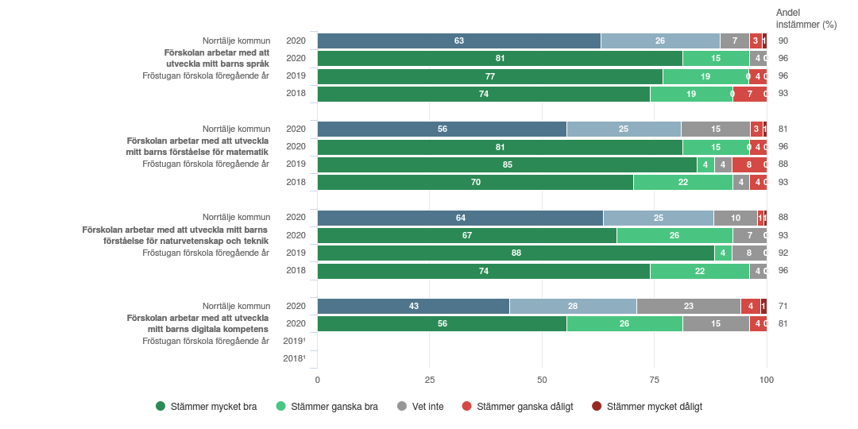
Fröstugan förskola
Föräldrar Förskola (27 svar, 90%)
Utveckling och lärande
¹Inget resultat
4

Slide 5
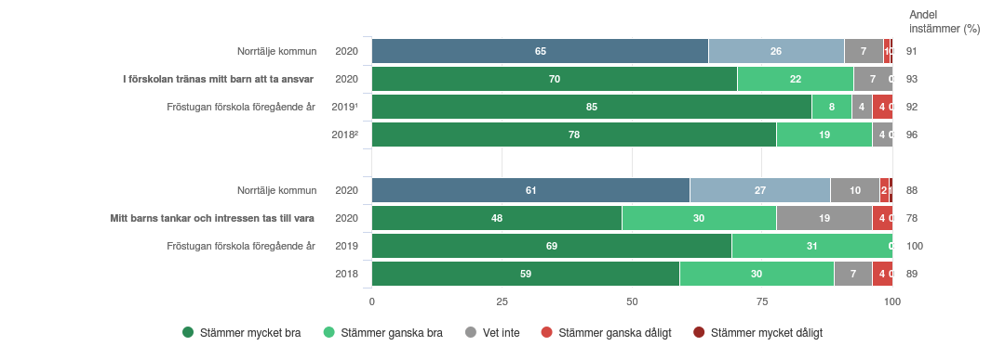
Fröstugan förskola
Föräldrar Förskola (27 svar, 90%)
Ansvar och inflytande
¹Lydelse 2019: Mitt barn tränas i att ta ansvar i förskolan
²Lydelse 2018: Mitt barn tränas i att ta ansvar i förskolan
5

Slide 6
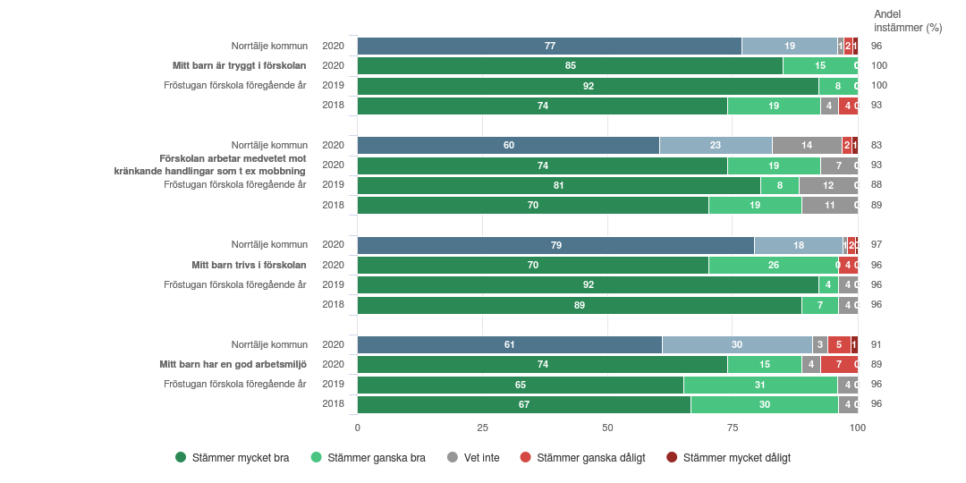
Fröstugan förskola
Föräldrar Förskola (27 svar, 90%)
Normer och värden
6

Slide 7
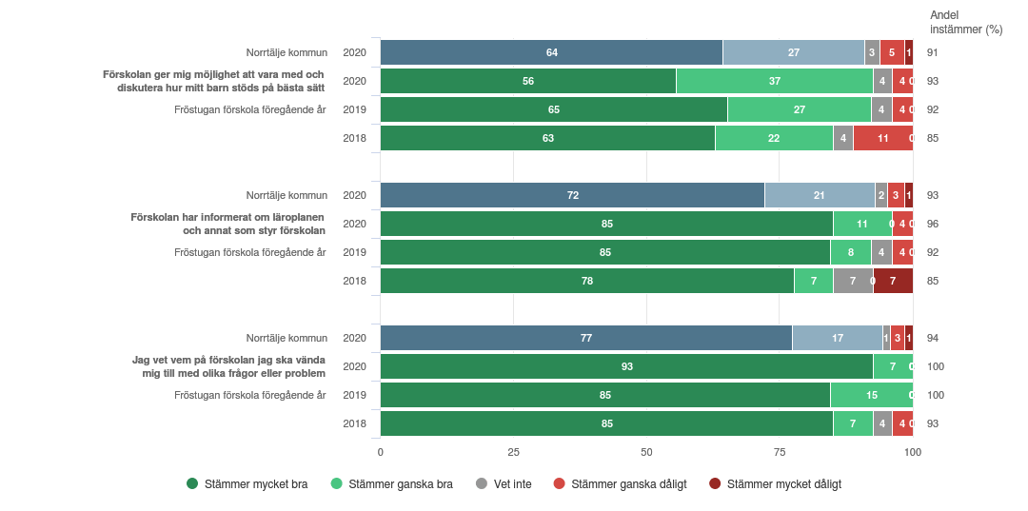
Fröstugan förskola
Föräldrar Förskola (27 svar, 90%)
Skola och hem
7

Slide 8
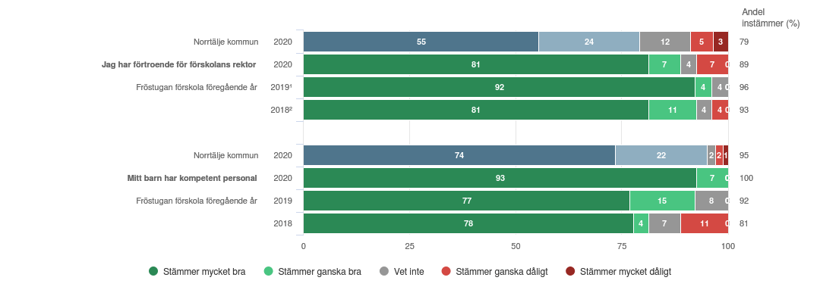
Fröstugan förskola
Föräldrar Förskola (27 svar, 90%)
Styrning och ledning
¹Lydelse 2019: Jag har förtroende för förskolechefen
²Lydelse 2018: Jag har förtroende för förskolechefen
8

Slide 9
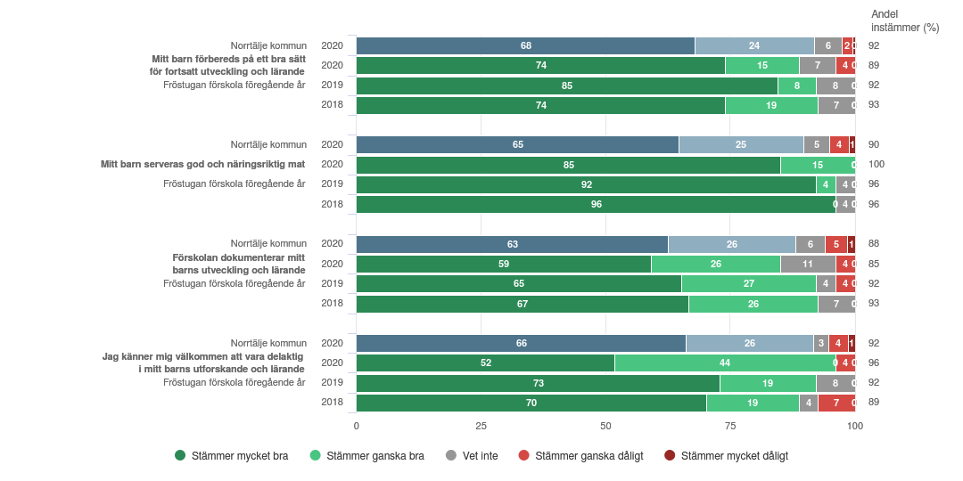
Fröstugan förskola
Föräldrar Förskola (27 svar, 90%)
Kommunspecifika frågor
9

Slide 10
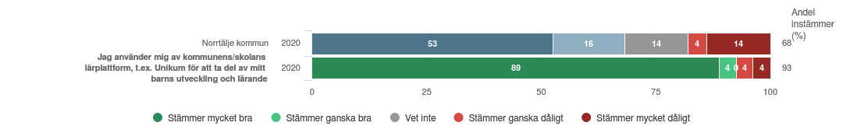
Fröstugan förskola
Föräldrar Förskola (27 svar, 90%)
Kommunspecifika frågor
10

Slide 11
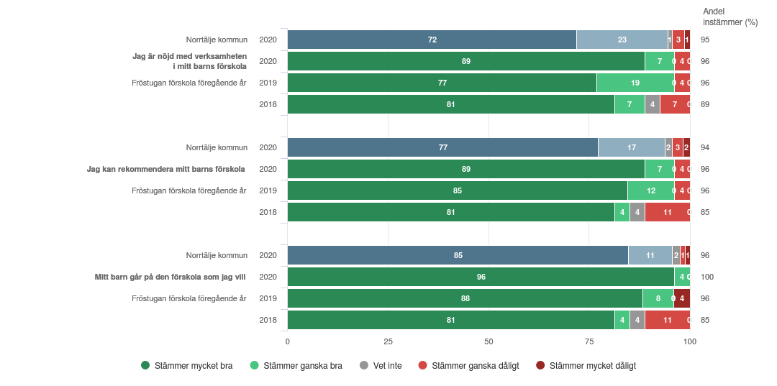
Fröstugan förskola
Föräldrar Förskola (27 svar, 90%)
Övergripande frågor
11

Slide 12
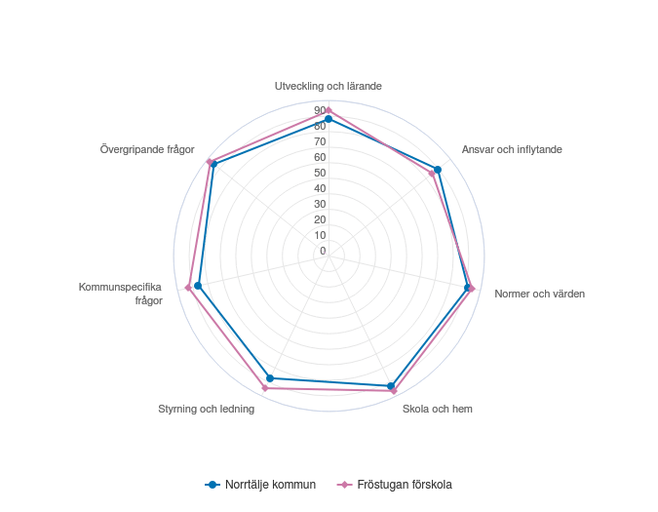
Fröstugan förskola
Föräldrar Förskola (27 svar, 90%)
Målområdessammanställning
Diagrammet visar andelen som instämmer på frågorna inom respektive målområde
12

Slide 13
Om prioriteringsmatrisen
I prioriteringsmatrisen fördelas frågorna utifrån deras relativa resultat inom den aktuella svarsgruppen och deras samband med den övergripande nöjdhetsfrågan, dvs Jag är nöjd med verksamheten i min eller mitt barns förskola/skola.
Prioritera
Dessa frågor har lägre undersökningsresultat än andra frågor hos den aktuella skolan/förskolan samtidigt som de tillhör de som har starkast samband med hur nöjda föräldrarna eller eleverna är med verksamheten. Här finns en potential till förbättringar som kan få stor positiv inverkan på den övergripande nöjdheten.
Vårda
Dessa frågor tillhör de som har starkast samband med nöjdheten och undersökningsresultaten tillhör de högre på förskola/skolan. Här är det viktigt att säkerställa att den goda prestationen upprätthålls.
Kan bli bättre
Bland dessa frågor finns de som har lägst undersökningsresultat på skolan/förskolan men samtidigt har dessa faktorer ett relativt svagt samband med den övergripande nöjdheten. Förbättringar är önskvärda men mindre prioriterade än frågorna under Prioritera.
Bevaka
Här är undersökningsresultaten på frågorna bland de högre samtidigt som sambandet med den övergripande nöjdheten är svagare. Se till att resultaten inte försämras eftersom frågorna kan vara grundläggande faktorer som om de inte fungerar kan driva missnöje.
Axeln Samband med nöjdhetsfrågan
På denna axel placeras frågorna in beroende på om de har ett starkare eller svagare samband med den övergripande nöjdhetsfrågan. Styrkan i sambandet har beräknats med korrelationsanalys och gäller för aktuell förskola/pedagogisk verksamhet/skola och svarsgrupp, om det finns minst 80 svar i denna svarsgrupp/årskurs, annars beräknas sambandet för hela svarsgruppen/årskursen i kommunen.
Axeln Resultat
På denna axel placeras frågorna in beroende på om de har fått ett högre eller lägre resultat av rapportens svarsgrupp, jämfört med medelvärdet för samtliga frågor, också för rapportens svarsgrupp.
13

Slide 14
Fröstugan förskola
Föräldrar Förskola (27 svar, 90%)
Prioriteringsmatris
Då antalet svar från denna enhet är färre än 80 redovisas här samband som gäller för Norrtälje kommun på totalnivå för Föräldrar Förskola.
1. Verksamheten är stimulerande för mitt barn
2. Personalen är engagerad i mitt barns utveckling
3. Mitt barn får det stöd och den hjälp som behövs
4. Jag får tydlig information om hur mitt barn utvecklas
5. Förskolan arbetar med att utveckla mitt barns språk
6. Förskolan arbetar med att utveckla mitt barns förståelse för matematik
7. Förskolan arbetar med att utveckla mitt barns förståelse för naturvetenskap och teknik
8. Förskolan arbetar med att utveckla mitt barns digitala kompetens
9. I förskolan tränas mitt barn att ta ansvar
10. Mitt barns tankar och intressen tas till vara
11. Mitt barn är tryggt i förskolan
12. Förskolan arbetar medvetet mot kränkande handlingar som t ex mobbning
13. Mitt barn trivs i förskolan
14. Mitt barn har en god arbetsmiljö
15. Förskolan ger mig möjlighet att vara med och diskutera hur mitt barn stöds på bästa sätt
16. Förskolan har informerat om läroplanen och annat som styr förskolan
17. Jag vet vem på förskolan jag ska vända mig till med olika frågor eller problem
18. Jag har förtroende för förskolans rektor
19. Mitt barn har kompetent personal
20. Mitt barn förbereds på ett bra sätt för fortsatt utveckling och lärande
21. Mitt barn serveras god och näringsriktig mat
22. Förskolan dokumenterar mitt barns utveckling och lärande
23. Jag känner mig välkommen att vara delaktig i mitt barns utforskande och lärande
24. Jag använder mig av kommunens/skolans lärplattform, t.ex. Unikum för att ta del av mitt barns utveckling och lärande
Bevaka
Vårda
5. 6. 16. 17. 21.
1. 2. 11. 13. 19. 23.
──── Resultat ──►
Kan bli bättre
Prioritera
7. 8. 9. 24.
3. 4. 10. 12. 14. 15. 18. 20. 22.
──── Samband ──►
14

